Slide 1
Шаблон проектирования MVC и технология ASP.NET MVC

Slide 2
Отличия веб-приложений от оконных
HTTP не поддерживает сохранение состояния (нет «оперативной памяти»)
С одним и тем же приложением взаимодействуют одновременно несколько пользователей
Размер клиентской части имеет значение
Клиентская и серверная части работают на разных машинах, и клиентская часть не обладает полной информацией + возможные проблемы коммуникации

Slide 3
Следовательно…
Скорее всего, не получится разрабатывать веб-приложения так же, как оконные (технология ASP.NET Web Forms)
В серверной части приложения должен присутствовать компонент, принимающий запросы пользователей и решающий, как их обрабатывать (это уже не может быть UI)
Любую дополнительную функцию в UI, кроме отображения информации, нужно реализовывать с осторожностью

Slide 4
Основные задачи приложения
Принять запрос пользователя
Определить, какие операции нужно произвести для выполнения запроса
Произвести запрошенные пользователем операции
Сохранить состояние приложения после этих операций
Сформировать для пользователя информацию о результате его запроса
Отобразить для пользователя сформированный ответ

Slide 5
MVC (Model-View-Controller)
Модель (Model) – набор типов, описывающих предметную область приложения и отвечающих за управление его данными
Представление (View) – компонент, отвечающий за отображение информации пользователю и создание пользовательского интерфейса (может быть несколько)
Контроллер (Controller) – компонент, отвечающий за обработку запросов пользователя и общее управление работой приложения (может быть несколько; если их несколько, выбирается один)

Slide 6
Модель
Содержит все данные приложения (данные представляются объектами классов модели)
С помощью методов определяет все операции, которые можно выполнять с объектами
Ответственна за сохранение данных приложения во внешнем хранилище
Ответственна за обеспечение корректности данных (их валидацию)
Как правило, информацией, которую ожидает увидеть пользователь после запроса, являются изменившиеся объекты модели, однако все данные в модели пользователю не нужны. Представление же формирует информацию для пользователя на основе модели. В связи с этим нередко вводят два термина: доменная модель – все данные приложения и все классы, их описывающие; модель представления – та часть данных, на основании которой представление строит ответ.

Slide 7
Представление
Отображает информацию пользователю и содержит элементы пользовательского интерфейса
Может содержать логику (и код), определяющую, каким образом показать пользователю различные варианты получившейся информации
Работает с моделью, но ни в коем случае не должно ее изменять
Иногда, в зависимости от специфики приложения, может содержать логику проверки возможности того или иного запроса пользователя

Slide 8
Контроллер
Является точкой приложения, принимающей пользовательские запросы, в том числе введенные пользователем данные
Содержит логику обработки запроса, включая вызовы методов у объектов модели и проверку результата действий модели
Выбирает представление для отображения информации пользователю и передает представлению нужную модель, но не должен «влезать» во внутренности представления

Slide 9
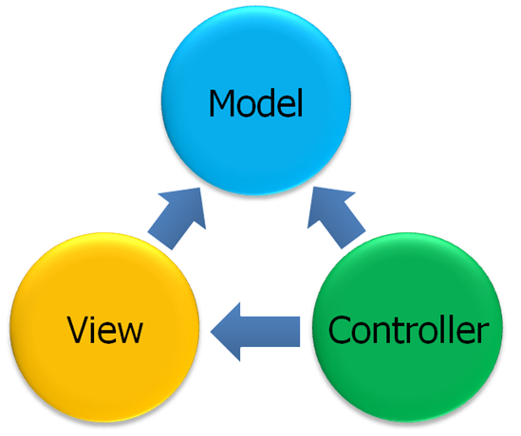
Взаимосвязи компонентов
Модель независима
Представления зависят от модели и используют ее
Контроллер использует модель и представления, но не «влезает» напрямую ни в то, ни в другое

Slide 10
MVP (Model-View-Presenter)
Модель устроена так же
Представление не содержит логики и кода вообще, а является лишь своего рода шаблоном, в который другие компоненты подставляют данные для отображения
Ведущий (presenter), помимо основных задач по обработке запросов пользователя и вызову методов модели, формирует информацию для отображения и подставляет ее в представление

Slide 11
MVP (Model-View-Presenter)
+) Поскольку представление не содержит кода, его вообще не нужно тестировать (а автоматизированное тестирование интерфейсов является довольно сложной задачей)
+) При использовании UI-фреймворка код работы ведущего с представлением, как правило, небольшой
-) Однако в случае HTML ведущему приходится самому заниматься парсингом и подстановкой данных в нужное место
-) Ведущий и представление оказываются напрямую и тесно связаны друг с другом. Разрыв прямой связи представления и модели не компенсирует этот недостаток

Slide 12
MVVM (Model-View-Viewmodel)
Модель устроена так же
Модель представления (viewmodel) является более активной и содержит методы для выполнения команд, которые пользователь отправляет приложению
Общение представления (а иногда и модели) с viewmodel не пишется программистом в коде, а автоматизировано с помощью вспомогательных средств, называемых привязкой данных (причем привязываются как данные, так и команды). Как правило, привязки данных задаются декларативно в представлении.

Slide 13
Three-Layer Architecture
Слой представления (presentation layer) отвечает за отображение информации и взаимодействие с пользователем (прием от него команд)
Слой бизнес-логики (business logic layer) отвечает за описание предметной области приложения, обработку команд пользователя и выполнение операций над объектами модели
Слой доступа к данным (data access layer) отвечает за сохранение и извлечение объектов модели в источнике данных

Slide 14
ASP.NET MVC-версия шаблона MVC
Входящий запрос попадает не напрямую в контроллер, а в инфраструктуру MVC, которая направляет его дальше (нет метода Main)
Контроллеры содержат методы, называемые действиями. Каждое действие ответственно за обработку запросов определенного типа
Существует таблица маршрутов, с помощью которой инфраструктура MVC обычно определяет, какой контроллер и какое действие должно обрабатывать запрос

Slide 15
Преимущества ASP.NET MVC
Открытый исходный код
Хорошее разделение компонентов
Хорошо поддерживает модульное и интеграционное тестирование
Практически полный контроль над генерируемым HTML
Полный контроль над системой URL приложения за счет маршрутизации
Convention over configuration
Расширяемость и построение приложений из слабо связанных компонентов (англ. Loosely Coupled Components)

Slide 16
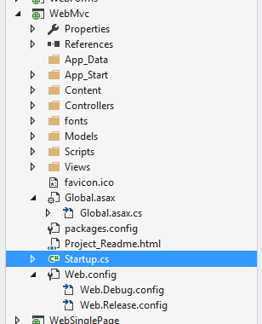
Структура проекта ASP.NET MVC
Areas
App_Code
App_GlobalResources
App_LocalResources
bin

Slide 17
Конвенции ASP.NET MVC
Имена контроллеров заканчиваются на Controller, суффикс Controller при использовании в MVC имени контроллера не пишется
Представления находятся в папке Views. Представление по умолчанию для действия X называется X.{ext} и находится в подпапке папки Views с таким же именем, что и контроллер
Представления, используемые несколькими контроллерами, находятся в папке Views/Shared
Папки для каждого типа файлов в проекте (контроллеры, CSS-файлы, JS-скрипты, …)
Некоторые файлы со специальными именами (global.asax, _ViewStart.cshtml)

